Slide 1
Obrazovanje nakon pandemije – staro ili novo "normalno"?

Slide 2

Obrazovanje nakon pandemije – staro ili novo "normalno"?
Doc. dr. sc. Sandra Kučina Softić, M.Sc. in Digital Education
Pomoćnica ravnatelja Sveučilišnog računskog centra Sveučilišta u Zagrebu
Predsjednica organizacije European Distance and E-learning Network EDEN

Slide 3
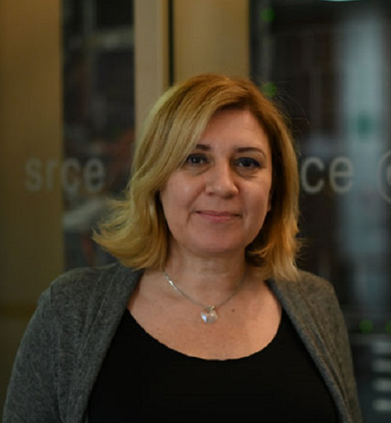
O meni
Radim više od 25 godina u sustavu visokog obrazovanja na implementaciji digitalnih tehnologija u obrazovni proces i podršci ustanovama, nastavnicima i studentima u tom procesu
Menadžer, trener, nastavnik, cjeloživotni učenik…
M.Sc. In Digital Education, University of Edinburgh
Ph.D. u području informacijskih i komunikacijskih tehnologija, Sveučilište u Zagrebu
Voditeljica Centra za e-učenje Srca
Pomoćnica ravnatelja Srca
Predsjednica European Distance and E-learning Network EDEN
Volim svoj posao!

Slide 4

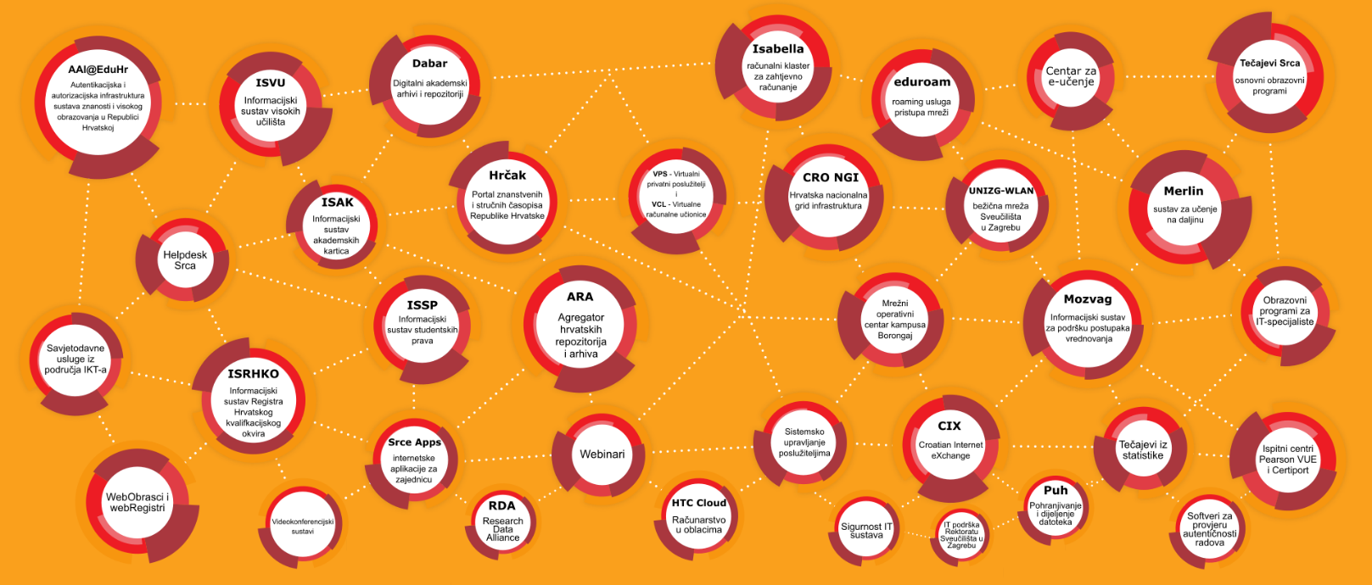
Srce | DANAS
e-infrastruktura – pouzdanost usluga 24/365 + pristup najsuvremenijim IKT resursima
edukacija – podrška u primjeni informacijske i komunikacijske tehnologije u procesu obrazovanja i istraživanja
savjetovanje, podrška i partnerstvo u istraživanju i obrazovanju
~ 50 usluga
158 zaposlenika

Slide 5
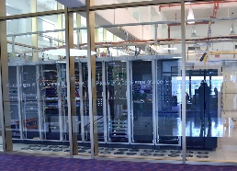
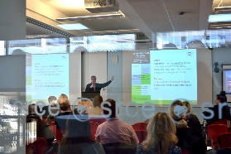
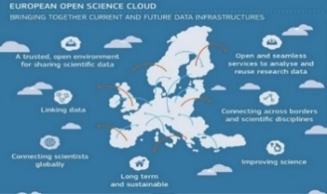
Srce | NOVO OKRUŽENJE ZNANOSTI I VISOKOG OBRAZOVANJA
…gradi nacionalnu
e-infrastrukturu,
od podatkovnih centara, preko mrežnih, računalnih i spremišnih resursa, posredničkog sloja pa sve do informacijskih servisa
…pruža digitalne usluge, edukaciju korisnika ​i naprednu
korisničku podršku
…gradi mostove prema međunarodnim infrastrukturama i inicijativama
5.2
…sinonim je za digitalnu transformaciju znanosti i obrazovanja
5.2

Slide 6


Nacionalno središte za podršku visokoškolskim ustanovama, nastavnicima i studentima pri uporabi tehnologija i alata za e-učenje u obrazovnom procesu
Osigurava infrastrukturu, podršku u korištenju te edukaciju korisnika
posebice stručno usavršavanje nastavnika (CPD)
www.srce.hr/ceu
Ključni dionik u procesu digitalne transformacije sustava visokog obrazovanje

Slide 7
Sustav visokog obrazovanja u Hrvatskoj (početak 2020.)
Većina studijskih programa pripremljena za nastavu u učionici
Digitalne tehnologije većinom kao dodatak učioničkoj nastavi
Svega nekolicina akreditiranih studijskih programa
Još uvijek dominantan model u kojem je nastavnik u središtu obrazovnog procesa
Prevladava sumativno vrednovanje i vrednovanje znanja
Kontinuirano usavršavanje nastavnika nije obavezno i prepušteno je nastavnicima da odluku
Istraživanje u odnosu na nastavu dominantno na visokoškolskih ustanovama, i u uvjetima za napredovanje nastavnika
Izvrsnost nastavnika u nastavi nije prepoznata niti se nagrađuje

Slide 8
EUA: Digitally enhanced learning and teaching (DELT) in European Higher Education Institutions
Gaebel, M., Zhang, T., Stoeber, H. & Morrisroe, A. (2021), European Universities Association
Anketa je provedena travanj – lipanj 2020. godine i u njoj su sudjelovale sve članice EU
Mješovito učenje je najpopularniji način održavanja nastave i postalo je uvriježeno na visokoškolskim ustanovama
U prosjeku se koristi u 75% ustanova diljem EHEA, bilo na pojedinim fakultetima ili na cijelom sveučilištu
Velika većina ustanova je pozitivna u pogledu prednosti koje DELT donosi studentima i, općenito, transformacije učenja i poučavanja.
Revizija nastavnih metoda i fleksibilnost učenja i poučavanja smatraju se dva najveća utjecaja.
Važno je osigurati pozitivan stav studenata, a posebno nastavnika

Slide 9
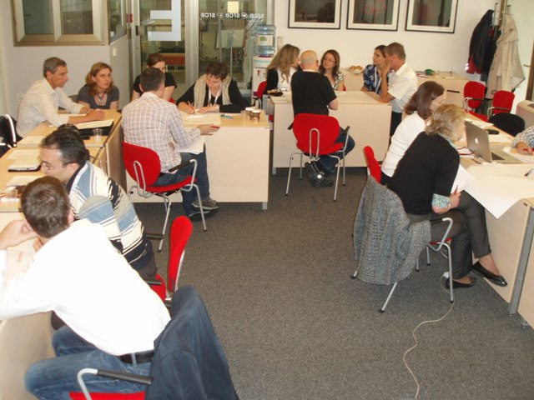
Obrazovanje treba imati za cilj učiniti više nego pripremiti mlade ljude za svijet rada; treba opremiti studente vještinama koje su im potrebne kako bi postali aktivni, odgovorni i angažirani građani.
(OECD Position paper, The Future of Education and Skills, 2018).

Slide 10
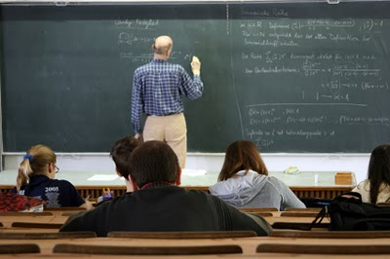
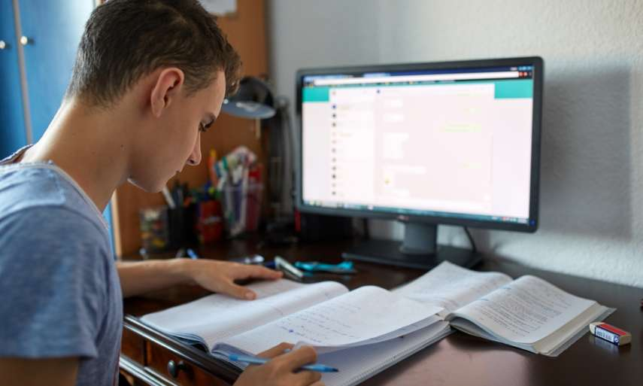

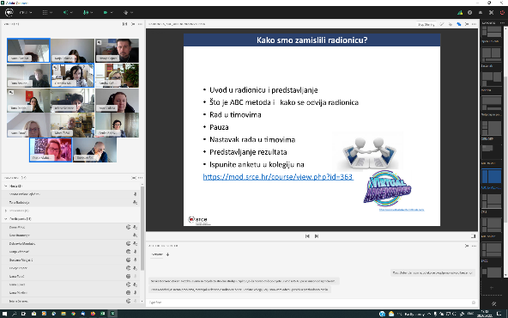
Transformacija obrazovnog okruženja
Model baziran na “isporuci” znanja
  Pasivno prihvaćanje znanja
  Transfer znanja s nastavnika na studenta
  Predavačka nastava
  Ocjenjivanje od strane nastavnika
Model okrenut prema studentu
  Učenje aktivnim uključivanjem
  Interakcija i procesiranje informacija
  Oblikovanje okoline za učenje
  Nastavnici dizajniraju metode učenja i
  oblikuju okruženja
  Timski rad
  Zajednička evaluacija učenja

Slide 11
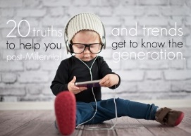

Tko su današnji studenti?
Za koju godinu više neće biti studenata koji nisu rođeni u 2021. stoljeću
Okruženi informacijama
Komunikacija online … multimedijalna… na globalnoj razini….
mobiteli, računala, razni gadgeti….sastavni dio života
Dostupnost online 24/7
Brzo usvajanje informacija
Kraća pažnja
Multitasking
Vizualni poticaj
Konstantne nagrade i pohvale
Generation Z/ Post millennials
1995.-2010.
Generation Alpha
2010.-2024.

Slide 12
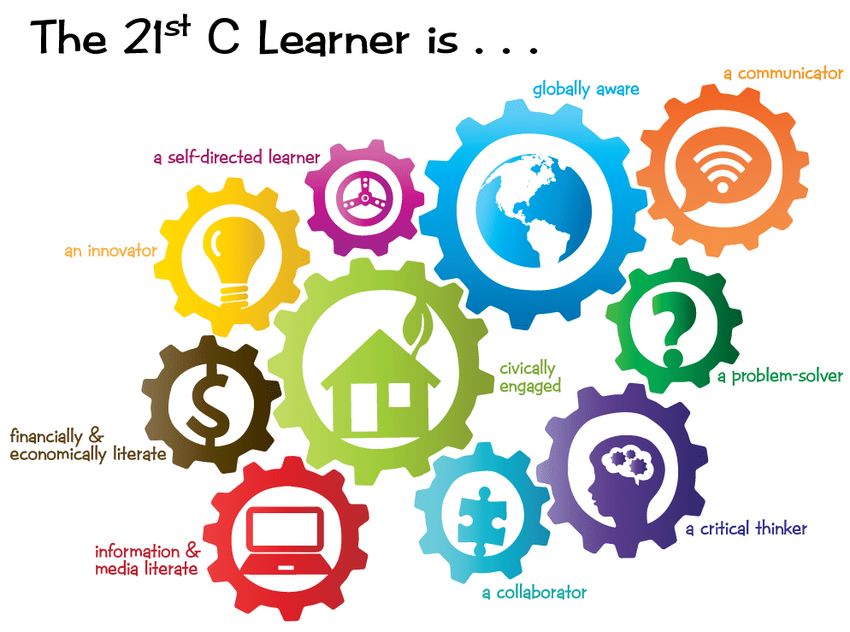
želimo da naši učenici i studenti po završetku školovanja:
znaju kritički promišljati
znaju rješavati probleme
da su informacijski pismeni
da su kreativni
da su inovativni
da znaju komunicirati
da znaju raditi u timovima i surađivati s kolegama
da su sposobni planirati i upravljati vremenom
da su cjeloživotni učenici
da su sposobni kvalitetno i aktivno sudjelovati u društvu
https://smiletutor.sg/facilitating-21st-century-learners/

Slide 13
Prelazak na online nastavu - hitna nastava na daljinu ili online obrazovanje?
Hitna nastava na daljinu (Emergency remote teaching) - privremena promjena trenutnog oblika (učioničke ili mješovitog oblika) nastave u online okruženje korištenjem dostupnih alata. Povratkom stanja „u normalu” nastava se vraća u početni format održavanja
  klasična nastava održana u online okruženju zbog izvanrednih okolnosti
  kratkoročno rješenje
Online nastava (obrazovanje) – nastava se planira i održava putem Interneta
  uspješno se izvodi već desetljećima, veliki broj online sveučilišta u Europi i svijetu
  pristup aktualnim i ažurnim multimedijskim i interaktivnim nastavnim materijalima
  potiče model u kojem je u središtu obrazovnog procesa student
  mogućnost prilagođavanja osobnom stilu učenja
  veća dostupnost širem krugu studenata
  stjecanje novih vještina i kompetencija
Učinkovita online nastava je rezultat pažljivog planiranja i instrukcijskog dizajna. pri čemu važno je osigurati podršku studentima na putu učenja, kao i okruženje u kojem uče
U prosjeku za jedan online sveučilišni kolegij je potrebno oko 6 do 9 mjeseci pripreme.

Slide 14
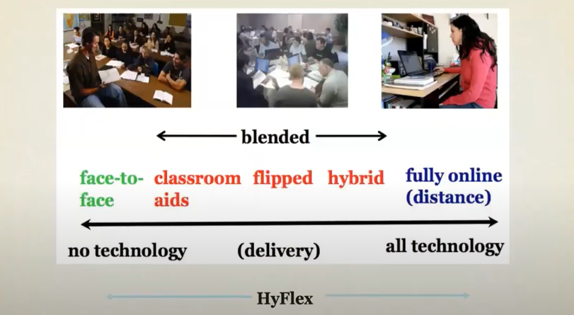
mješovita nastava (kombinacija klasične nastave i nastave podržane ICT-om)
nastava u učionici podržana ICT-om (korištenje ppt, video zapisa)
obrnuta učionica (engl. flipped classroom) najčešće je kombinacija klasične i online nastave. Digitalni nastavni materijali moraju biti unaprijed pripremljeni od strane nastavnika i na vrijeme dostupni studentima, a nastavni se sat koristi za uvježbavanje, istraživanje, rješavanje nejasnoća, raspravljanje i zaključivanje. U slučaju da se nastavni sat ne može održati u učionici, moguće ga je održati u online okruženju
hibridni oblik: jasno definiran omjer učioničke i online nastave
Oblici učenja prema načinu i intenzitetu korištenja informacijskih i komunikacijskih tehnologija, T. Bates 2020.
online nastava (učenje i poučavanje u potpunosti se odvijaju uz pomoć ICT)
hyflex: nastava (kolegij) koja omogućavaju studentima da biraju hoće li pohađati nastavu u učionici, sinkrono online ili će pratiti asinkrono i mogu na dnevnoj bazi mijenjati način pohađanja

Slide 15
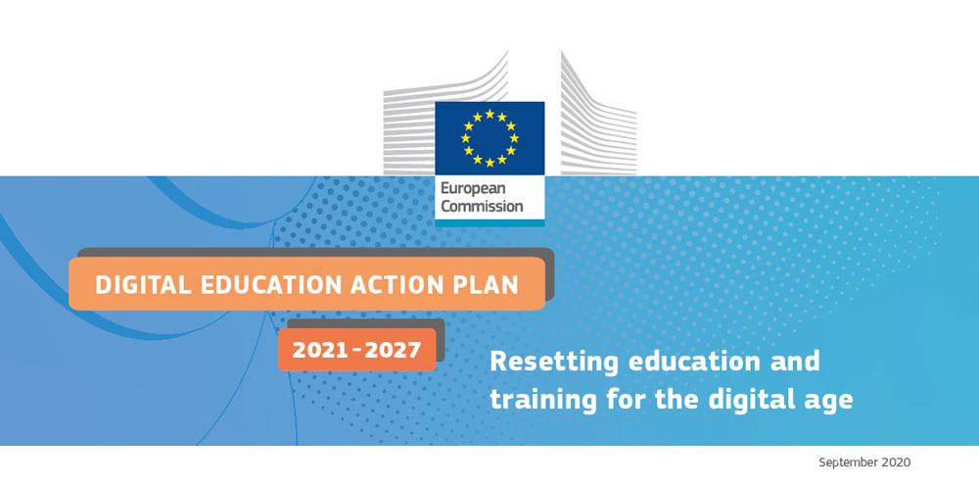
Novi Akcijski plan za digitalno obrazovanje 2021 – 2027
Prilagodba obrazovanja i osposobljavanja digitalnom dobu
Dva strateška prioriteta:
1. Poticanje razvoja uspješnog ekosustava digitalnog obrazovanja
Za to su potrebni:
  infrastruktura, povezivost i digitalna oprema
  djelotvorno planiranje i razvoj digitalnih kapaciteta, uključujući odgovarajuće organizacijske sposobnosti
  digitalno kompetentno i samopouzdano nastavno osoblje i odgojno-obrazovni djelatnici
  visokokvalitetan obrazovni sadržaj, alati prilagođeni korisnicima i sigurne platforme u skladu sa standardima privatnosti i etičkim standardima.
2. Razvoj digitalnih vještina i kompetencija za digitalnu transformaciju
Za to su potrebni:
osnovne digitalne vještine i kompetencije od rane dobi
  digitalna pismenost, među ostalim radi suzbijanja dezinformacija
  informatičko obrazovanje
  dobro poznavanje i razumijevanje tehnologija za koje se upotrebljavaju velike količine podataka, kao što je umjetna inteligencija
napredne digitalne vještine, a tako i više digitalnih stručnjaka,
i jednaka zastupljenost djevojčica i mladih žena u studijima i
karijerama u području digitalnih tehnologija.

Slide 16
Budućnost vezano uz poslove
Češća promjena poslova
  15-20 poslova tijekom radnog vijeka
Sadržaj poslova češće se mijenja
  Do 2022. više od 54% radnika će trebati dodatna usavršavanja
Veća automatizacija zadataka- cobotizacija
  2018: machines/algorithams 29% - humans 71%
  2022: machines/algoritham 42% – humans 58%
Izvor: M. Horgan, Ec DG Employment, Soc. Affairss and Inclusion, e-IRG Workshop, December 2019

Slide 17
Obrazovanje i osposobljavanje visoke kvalitete omogućit će zemljama Europske unije da budu kompetitivne u globalnoj sve više digitalnoj ekonomiji temeljenoj na znanju jer će u budućnosti sve više biti potrebe za kreativnim visoko kvalificiranim i dobro osposobljenim građanima
Resolution on further develping the European Education Area
to support future-oriented education and training systems
Europska komisija, listopad 2019.

Slide 18
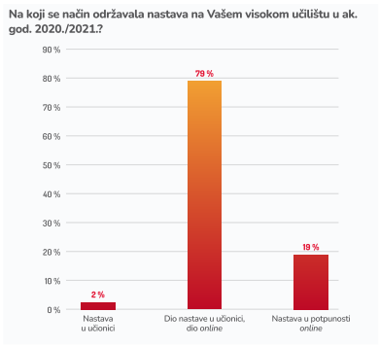
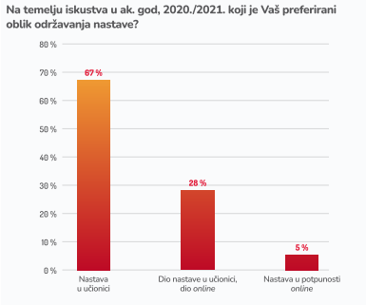
Rezultati istraživanja: Visokoškolski nastavnici i pandemija: akademski i psihološki izazovi (AZVO, Srce, UNIRI, 2021.)

Slide 19
Rezultati istraživanja: Visokoškolski nastavnici i pandemija: akademski i psihološki izazovi (AZVO, Srce, UNIRI, 2021.)
72% nastavnika smatra da ima dobre i jako dobre digitalne kompetencije
87% nastavnika smatra da ima dobro ili vrlo dobro znanje iz primjene tehnologija e-učenja
79% nastavnika se smatra digitalno kompetentnim za primjenu e-učenja u nastavi u visokom obrazovanju
64% nastavnika je sigurno i dosta sigurno u odabiru alata i tehnologija e-učenja u nastavi
------------------------------
46% nastavnika nije sigurno u prednosti IKT i e-učenja u nastavi, koristi ih samo zbog pandemije, nije sigurno kako bi unaprijedili nastavu ili smatraju da nije relevantno za njihovu nastavu
IKT i e-učenje se koriste u nastavi dominantno za
  postavljanje sadržaja kolegija i distribuciju nastavnih materijala
  obavijesti o kolegiju i izvođenju nastave
  predavanja online
  komunikaciju

Slide 20
Obrazovanje u post-pandemijsko doba – možemo li se vratiti na „staro normalno” ili smo zadovoljni postojećim načinom održavanja nastave „novo normalno?
Pandemija kao katalizator za digitalnu transformaciju obrazovanja
Više nije pitanje hoće li nastava biti u učionici ili online nego kako organizirati oboje od toga u cilju osiguranja najboljeg studentskog iskustva
Trebamo pripremiti studente da budu cjeloživotni učenici s vještinama koje će im omogućiti da žive, rade i doprinose svijetu u kojem žive
Za to nam trebaju nastavnici koji imaju digitalne vještine kako bi mogli dizajnirati takvu nastavu

Slide 21
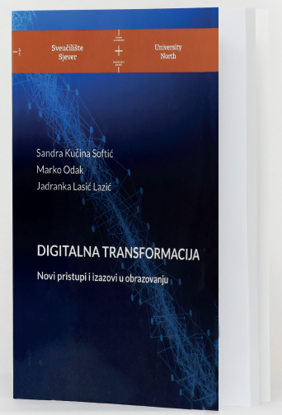
Nakladnik: Sveučilište Sjever, 2021
Digitalna verzija dostupna je u otvorenom pristupu (CC BY-NC-SA)
This book is published under the following creative commons licence:
Attribution-NonCommercial-ShareAlike 4.0 International
(CC BY-NC-SA-4.0

Slide 22

“Shaping the digital transformation of the education ecosystem in Europe”
https://eden-europe.eu/

Slide 23

Napredak nije moguć bez promjena, oni koje ne mogu promijeniti mišljenje, ništa ne mogu promijeniti.
George Bernard Shaw

